Slide 1
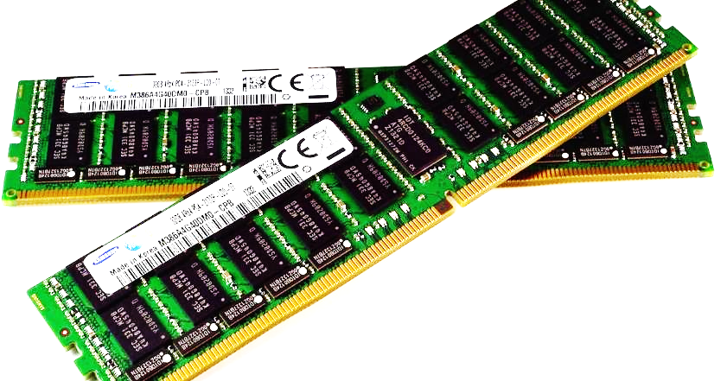
স্বাগতগম

Slide 2
শিক্ষক পরিচিতি
পাঠ পরিচিতি
মোঃ নুরুল ইসলাম
সহকারী শিক্ষক (কৃষিশিক্ষা)
জালদিয়া উচ্চ বিদ্যালয়
রাজবাড়ী সাদর, রাজবাড়ী
মোবাঃ 01711 515476
E-mail: 26kesloy@gmail.com
শ্রেণীঃ ৬ষ্ঠ
বিষয়ঃ তথ্য ও যোগাযোগ প্রযুক্তি
অধ্যায়ঃ ২য়
(কম্পিউটার সংশ্লিষ্ট যন্ত্রপাতি)
পাঠঃ ১০ ও ১১
(মেমোরি ও স্টোরেজ ডিভাইস)
তারিখঃ 04/০৮/২০২১ খ্রীঃ

Slide 3
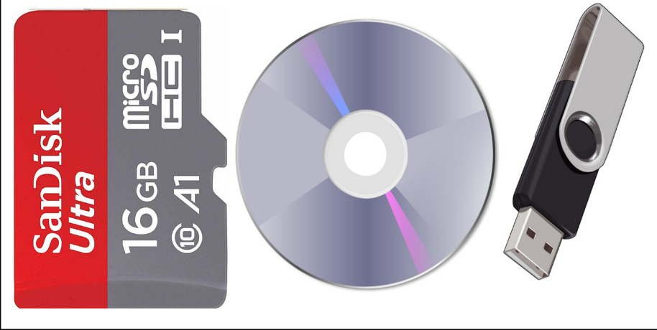
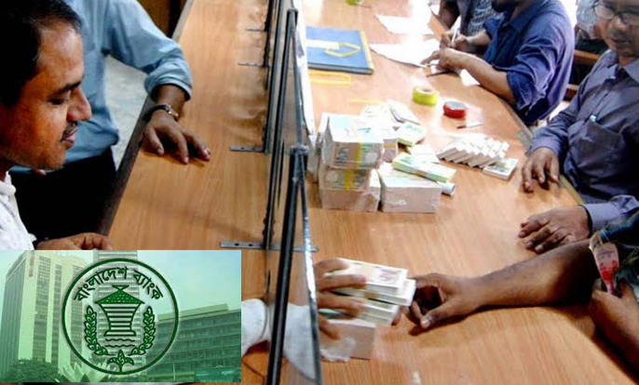
মানুষ টাকা-পয়সা নিরাপদে জমা রাখার জন্য ব্যাংকের ব্যবহার করে থাকে ।
শিক্ষার্থী বন্ধুরা বলো তো এটা কিসের ছবি ?
ব্যাংকের ছবি।
মানুষ টাকা পয়সা নিরাপদে জমা রাখার জন্য যেমন ব্যংকের ব্যবহার করে তেমনি, তথ্য (ছবি, ভিডিও, অডিও, লিখিত কোন ডকুমেন্ট ইত্যাদি) নিরাপদে জমা রাখার জন্য মেমোরি ও স্টোরেজ ডিভাইসের ব্যবহার করে থাকে ।
শিক্ষার্থী বন্ধুরা এবার বলো তো এটা কিসের ছবি ?
তাহলে শিক্ষার্থী বন্ধুরা এবার বলো তো আজকে আমরা কী পড়তে যাচ্ছি ?
মেমোরি বা স্টোরেজ ডিভাইসের ছবি।

Slide 4
আজকের পাঠ
মেমোরি ও স্টোরেজ ডিভাইস

Slide 5
শিখনফলঃ
মেমোরি ও স্টোরেজ ডিভাইস কী তা বলতে পারবে;
মেমোরির প্রকারভেদ ব্যাখ্যা করতে পারবে;
মেমোরি ও স্টোরেজ ডিভাইস সম্পর্কে বর্ণনা করতে পারবে;

Slide 6
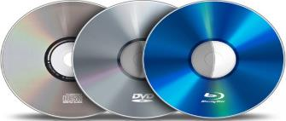
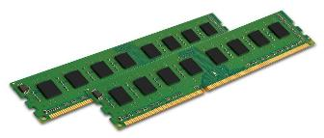
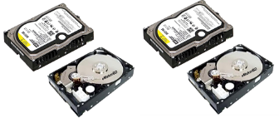
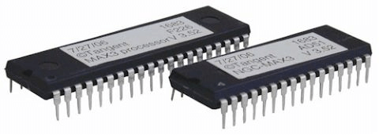
মেমোরি বা স্টোরেজঃ
আজকাল কম্পিউটার বা মোইল ফোন ছাড়াও প্রায় সকল প্রকার প্রযুক্তি পণ্যেই মেমোরি ও স্টেরেজ ডিভাইস ব্যবহার হচ্ছে। আধুনিক প্রযুক্তিনির্ভর সকল পন্যই মাইক্রোপ্রসেসর দ্ধারা পরিচালিত হয় । এ মাইক্রোপ্রসেসরকে চলনা করার জন্য কিছু নির্দেশনা দিতে হয় । এ নির্দেশনাগুলো জমা রাখার জন্য যে ডিভাইসের প্রয়োজন হয় তাকে মেমোরি বা স্টোরেজ বলে ।

Slide 7
মেমোরির প্রকারভেদঃ
মেমোরি
(২ প্রকার)
১. র‌্যাম (RAM)
Random access Memory
২. র‌ম (ROM)
Read Only Memory
৩. সহায়ক বা সেকেন্ডারি মেমোরি
১. হার্ডডিস্ক
২. মেমোরি কার্ড,
৩. সিডি বা ডিভিডি
৪. ফ্লডি ডিস্ক ইত্যাদি
১. প্রধান বা প্রাথমিক মেমোরি
(২ প্রকার)

Slide 8
মেমোরি ও স্টোরেজ ডিভাইস কাকে বলে ?
মেমোরি কত প্রকার কী কী ।

Slide 9
প্রধান বা প্রাথমিক মেমোরি ২ প্রকার
১. র‌্যাম (RAM)
Random access Memory
২. র‌ম (ROM)
Read Only Memory
র‌্যাম (RAM): আইসিটি পন্য তথা কম্পিউটার বা স্মার্টফোনের মাদরবোর্ডের সাথে র‌্যাম সংযুক্ত থাকে। প্রসেসর প্রাথমিকভাবে র‌্যামে প্রয়োজনীয় তথ্য জমা করে। প্রসেসর র‌্যাম থেকে তথ্য নিয়ে তথ্য প্রক্রিয়াজাত করে। প্রসেসর র‌্যামের যে কোনো জায়গা থেকে সরাসরি তথ্য সংগ্রহ করে বলে একে Random Access Memory বা সংক্ষেপে RAM বলা হয়।
বিদ্যুৎ প্রবাহ বন্ধ করে দিলে এর সমস্ত তথ্য মুছে যায়। অর্থাৎ কম্পিউটার চালু করলে র‌্যাম প্রয়োজনিয় তথ্য সংরক্ষণ করতে থাকে। আবার কম্পিউটার বন্ধ করলে র‌্যাম তথ্য-শূণ্য হয়ে যায়।
রম (ROM): আইসিটি যান্ত্রপাতি বা কম্পিউটারের হার্ডওয়্যার সচল রাখার জন্য কিছু নির্দেশনা প্রয়োজন হয়। এ নির্দেশনাগুলো ছাড়া কম্পিউচার চালু করা যায় না। তাই রম এ নির্দেশণাগুলো স্থায়ীভাবে সংরক্ষিত থাকে। এ মেমোরি শুধু পাঠ কার যায় বলে একে ROM বা Read Only Memory বলে। যেহেতু বিশেষ ব্যবস্থা ছাড়া এর তথ্য সংযোজন বা বিয়োজন করা যায় না তই একে স্থায়ী মেমোরি বলে।
বিদ্যুৎ থাকা না থাকার উপর এই মেমোরি নির্ভর করে না। ব্যবহারকারীও বিশেষ ব্যবস্থা ছাড়া এটি মুছে ফেলতে পারে না।

Slide 10
প্রধান বা সহায়ক মেমোরির ক্ষমতা দুইভাবে প্রকাশ করা হয়।
গতি বা হর্টজ (Hz)
ধারণ ক্ষমতা বা বাইট (Byte)
এখানে Hz ও Byte এর হিসাব দেওয়া হলোঃ
৮ বিট= ১ বাইট
(১০২৪ $×$ ১০২৪ $×$ ১০২৪) বাইট= ১ গিগাবাইট
(১০২৪ × ১০২৪ × ১০২৪) বাইট= ১ গিগাবাইট
(১০২৪ $×$ ১০২৪ $×$ ১০২৪ $×$ ১০২৪) বাইট= ১ টেরাবাইট
(১০২৪ × ১০২৪ × ১০২৪ × ১০২৪) বাইট= ১ টেরাবাইট
১০২৪ বাইট= ১ কিলোবাইট
(১০২৪ $×$ ১০২৪) বাইট= ১ মেগাবাইট
(১০২৪ × ১০২৪) বাইট= ১ মেগাবাইট

Slide 11
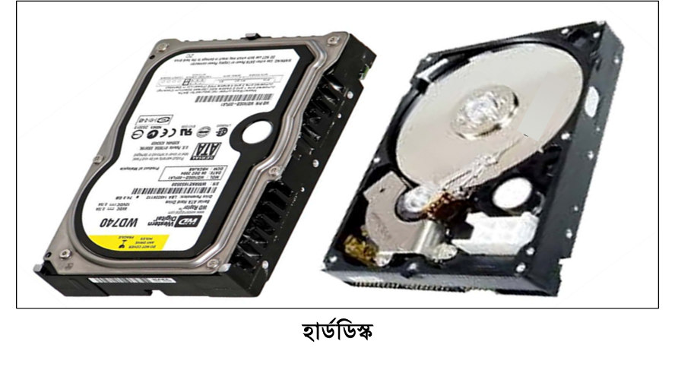
সহায়ক বা সেকেন্ডারি মেমোরি
হার্ডডিস্ক তথ্য সংরক্ষনের প্রধান যন্ত্র। ১৯৫৬ সালে IBM কোম্পানী প্রধম মেইনফ্রেম ও মিনি কম্পিউটারে তথ্য সংরক্ষনের জন্য ব্যবহার করে । আজকের কম্পিউটারগুলোতে সাধারণত ৫০০ গিগাবাইট থেকে ৪ টেরাবাইট পর্যন্ত ধারন ক্ষমতা রয়েছে ।

Slide 12
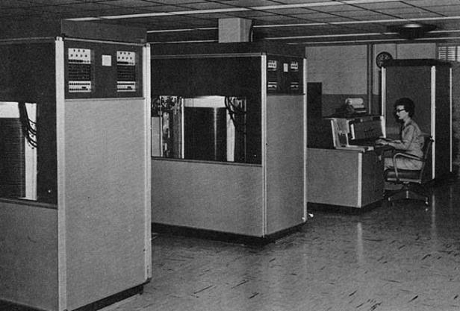
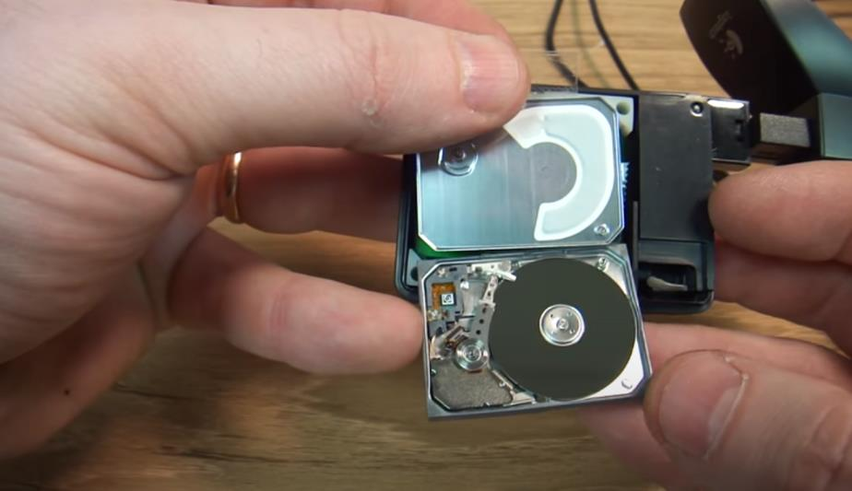
প্রথম হার্ডডিস্ক বলা যায় ১৯৫৬ সালে তৈরি আইবিএম এর RAMAC কে, এতে প্লেটারের ব্যাস ছিল ২৪ ইঞ্চি। মাত্র ৫ মেগাবাইট ক্ষমতার এই ডিস্ক সেকেন্ডে ৮,৮০০ বিট হারে তথ্য প্রবাহ করতে পারত।
বর্তমান সময়ের সবচেয়ে ক্ষুদ্রতম হার্ডডিস্ক, যা একজন মানুষ খুব সহজে তার হতের মধ্যে রেখে চলাফেরা করতে পারে।

Slide 13
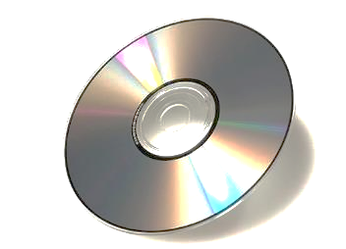
সিডি বা ডিভিডি, ব্লু-রে ডিস্ক
ব্লু-রে নামে ডিভিডি ডিস্ক
সিডি বা ডিভিডি
সিডি বা ডিভিডি তোমাদের কাছে অত্যান্ত জনপ্রিয়। সিডি বা ডিভিডির নিচের দিকে একটি পাতলা অ্যালুমিনিয়ামের পাত থাকে যা দু-পাশে পলিকার্বনেট প্লাস্টিক দ্বারা সুরক্ষিত থাকে। সিডি বা ডিভিডিতে তথ্য রাখা বা পাঠ করতে লেজার রাশ্মি ব্যবহার করা হয়।
বর্তামানে ব্লু-রে নামে এক ধরনের ডিভিডি ডিস্ক পাওয়া যার। যার তথ্য ধারণক্ষমাতা সাধারণ ডিভিডি ডিস্কের চেয়ে অনেক বেশি

Slide 14
সিডি বা ডিভিডি জনপ্রিয়তার কারণ
তথ্য ধারণ ক্ষমতা অনেক
তুলনামূলক মূল্য অনেক কম
স্থায়িত্ব বেশি
সহজে বহন করা যায়
ব্যবহার অত্যান্ত সহজ

Slide 15
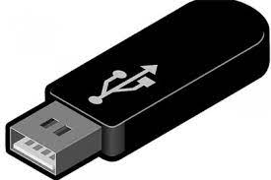
ফ্ল্যাশ ড্রাইভ বা পেন ড্রাইভ
ফ্ল্যাশ ড্রাইভ বা পেন ড্রাইভ
যে স্টোরেজটি ড্রাইভ সবচেয়ে সহজেবহন করা যায় সেটাকে ফ্ল্যাশ ড্রাইভ বা পেন ড্রাইভ বলে।
২০০০ সালের দিকে যখন এগুলো বাজারে আসে তখন এগুলো ৩২ মেগাবাইট তথ্য ধারন করতে পারতো । এখন ৩২ গিগাবাইটের পেনড্রাইভ সহজেই পাওয়া যায়।

Slide 16
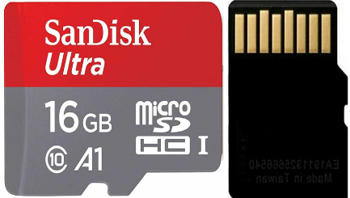
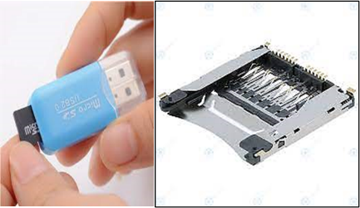
মেমোরি কার্ড, কার্ড রিডার ও স্টল
মেমোরি কার্ড
কার্ড রিডার ও স্টল
কোন নির্দিষ্ট ডিভাইসের মধ্যে মেমোরি কার্ড insert করে, data storing করা হয়ে থাকে।
ডিজিটাল ক্যামেরা, মোবাইল, ফোন, পিসি এসবের মধ্যে তথ্য সংগ্রহের জন্য এক ধরনের মাইক্রোপ সংযুক্ত কার্ড ব্যবহার করা হয়, যাকে মেমোরি কার্ড বলে।
মেমোরি কার্ড সরাসরি কম্পিউটারের সাথে সংযুক্ত করার সুযোগ না থাকলেও এক ধরনের ডিভাইসের সাহায্যে মেমোরি কার্ডকে কম্পিউটারের সাথে সংযুক্ত করা যায়, এ ডিভাইসকে (Card reader) বলে।
কার্ড রিডার কম্পিউটারের সাথে USB পোর্টের মাধ্যমে সংযুক্ত করা যায়।

Slide 17
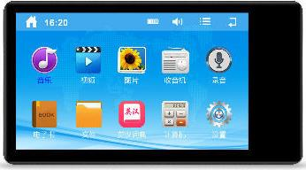
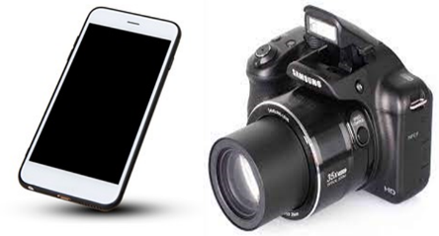
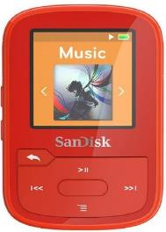
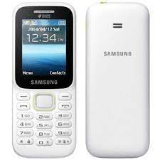
মেমোরি কার্ডের ব্যবহার
${mp}^{4}$ প্লেয়ার
স্মার্টফোন ডিজিটাল ক্যামেরা
${mp}^{3}$ প্লেয়ার
মোবাইল ফোন

Slide 18
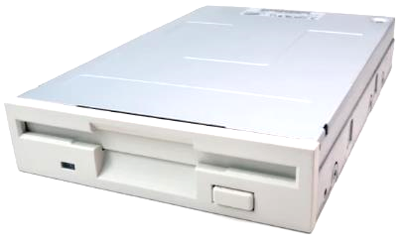
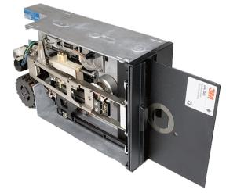
৪. ফ্লডি ডিস্ক ইত্যাদি
এটি এমন একটি ডিস্ক যা হার্ডডিস্কের তথ্য জমা রাখতে ও পারে এটি প্রয়োজন মত কম্পিউটারে সংযুক্ত করা বা বের করা যায়। এটি সিডি নামে পরিচিত। ফ্লপি ডিস্ক অপেক্ষাকৃত ধীর গতি এবং ছোট ক্ষমতা এবং কম দামের জন্য উল্লেখ করা হয়

Slide 19
র‌্যাম ও রম নামে দুটি দল গঠন করে কম্পিউটারের ক্ষেত্রে কোনটি গুরুত্বপূর্ণ এ বিষয়ে লিখ ।

Slide 20
দলগত কাজ
তথ্য সংরক্ষণের জন্য সিডি, ডিভিডি, পেনড্রাইভ অথবা মেমোরি কার্ডের মধ্যে কোনটিকে বেশি উপযোগী মনে কর ? যুক্তিসহ উপস্থাপন কর ।

Slide 21
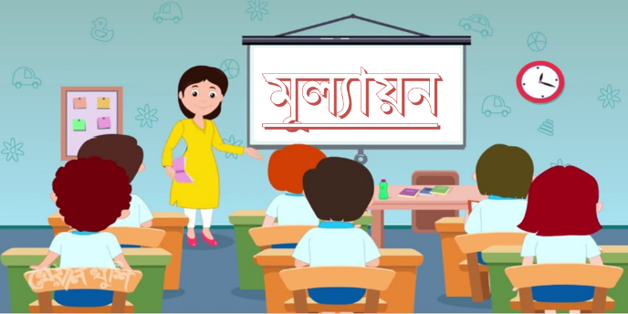
১. প্রথম হার্ডডিস্কের ব্যবহার করে কোন কোম্পানী ?
২. প্লাটার কাকে বলে ?
৩. সিডি বা ডিভিডির জনপ্রিয়তার কারণগুলো লিখ।

Slide 22
বাড়ির কাজ
তোমার বন্ধু কাদের ৬ষ্ট শ্রেণির সকল বই ই-বুক থেকে ডাউনলোড করে তার কম্পিউটারে রেখে সেখান থেকে সে নিয়মিত লেখাপড়া করছে । এটা দেখে তোমারও মনে হলো তোমার কম্পিটারে যদি বইগুলো থাকতো তাহলে তুমিও কাদেরর ন্যায় পড়ালেখা করতে পারতে ।
কাদেরের কাছে থেকে বই গুলো তোমার কম্পিউটারে নেওয়ার জন্য তুমি কোন কোন প্রকারের স্টোরেজ ডিভাইসের ব্যবহার করবে ? কেন ? যুক্তিসহ উপস্থাপন কর ।

